Slide 1
AULA:
Variáveis Aleatórias
VICENTE GARIBAY
Josemar Rodrigues

Slide 2
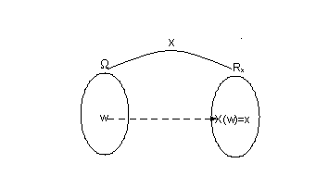
Definição [Variável aleatória]
Seja Ω o espaço amostra associado ao um experimento aleatório. Uma variável aleatória, X, é uma função que tem como domínio em Ω e como contradomínio um subconjunto dos números reais.
Por exemplo , retiram-se, ao acaso, um artigo de um lote de 6 unidades e definem-se as variáveis:
X: Número de falhas que tem o artigo elegido.
Y:Tempo de vida do artigo.

Slide 3

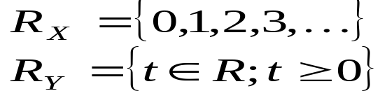
O espaço amostral associado a este experimento aleatório é:
Para o exemplo, os valores possíveis da variável X são 0,1,2,..., e os valores possíveis da variável Y serão números reais não negativos. Ou seja, o contradomínio das variáveis X, e Y são:
As variáveis aleatórias podem ser classificados:
Variáveis aleatórias discretas. São aquelas variáveis com contradomínio um conjunto finito ou infinito enumerável
Variáveis aleatórias continuas. São aquelas variáveis cujo contradomínio é um conjunto infinito não enumerável

Slide 4
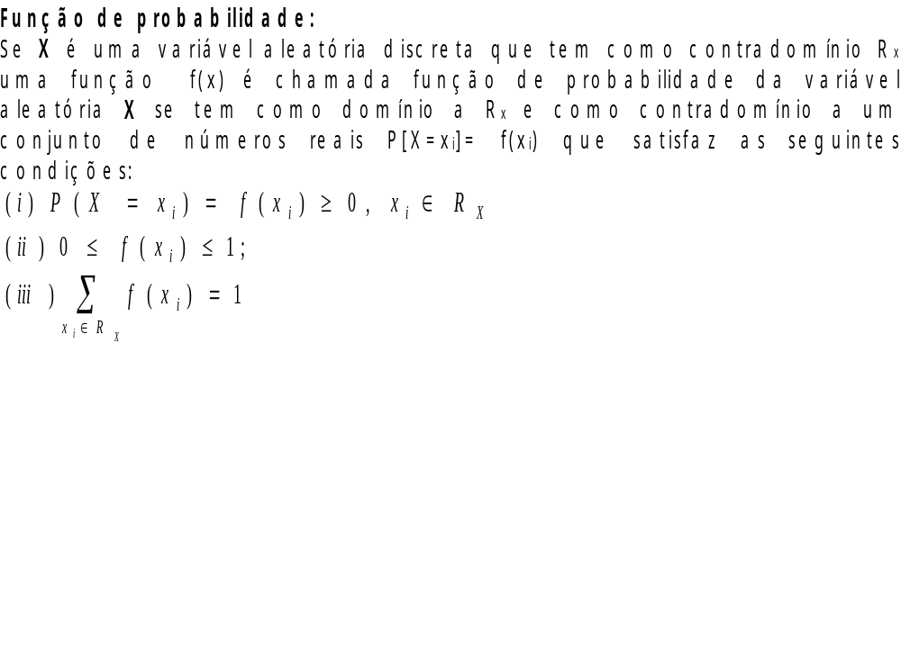
1. Variáveis aleatórias discretas (VAD)
Exemplo 1: O Departamento de Computação é formado por 35 professores, sendo 21 homens e 14 mulheres. Uma comissão de 3 professores será constituída, sorteando-se, ao acaso, três membros do departamento. Qual é probabilidade da comissão ser formada por pelo menos duas mulheres?
Vamos definir a variável aleatória.
X: número de mulheres na comissão.

Slide 5
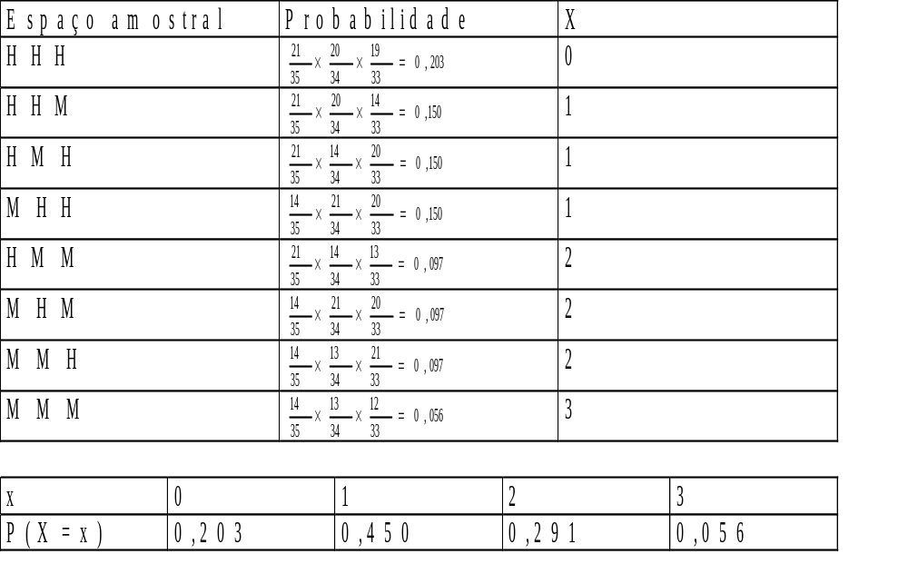

Slide 6
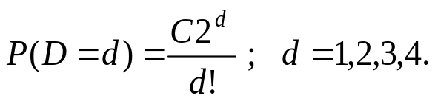
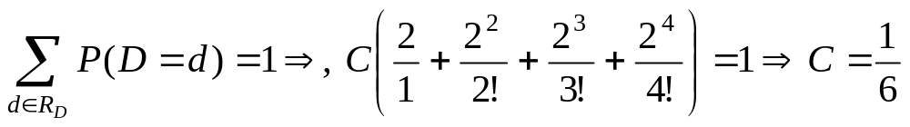
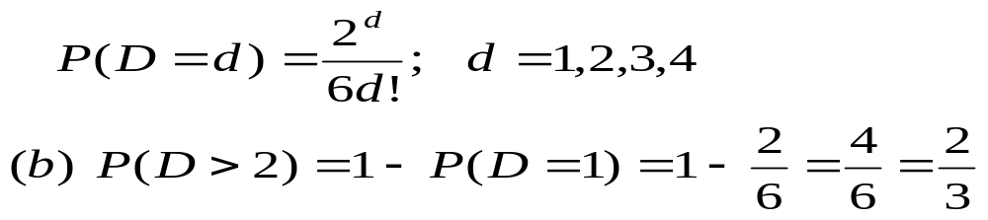
Exemplo 2: Suponha que a demando diária de uma peça é uma variável aleatória discreta com a seguinte função de probabilidade:
Determinar a constante C.
P(D > 2).
Solução: (a) Já que, P(D=d) é uma função de probabilidade, o qual implica que: (i) C>0; (iii) P(D=1)+P(D=2)+P(D=3)+P(D=4)=1. Ou seja,

Slide 7

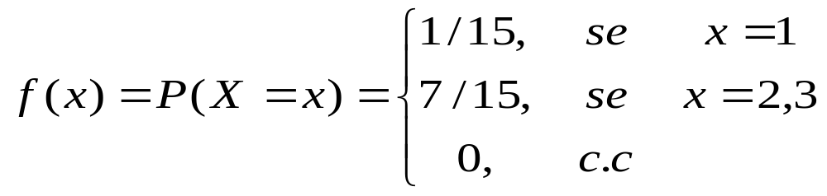
Função de distribuição acumulada de uma VAD
Exemplo 3: Suponha que uma VAD, X, tem a seguinte função de probabilidade.
Determinar F(x).

Slide 8
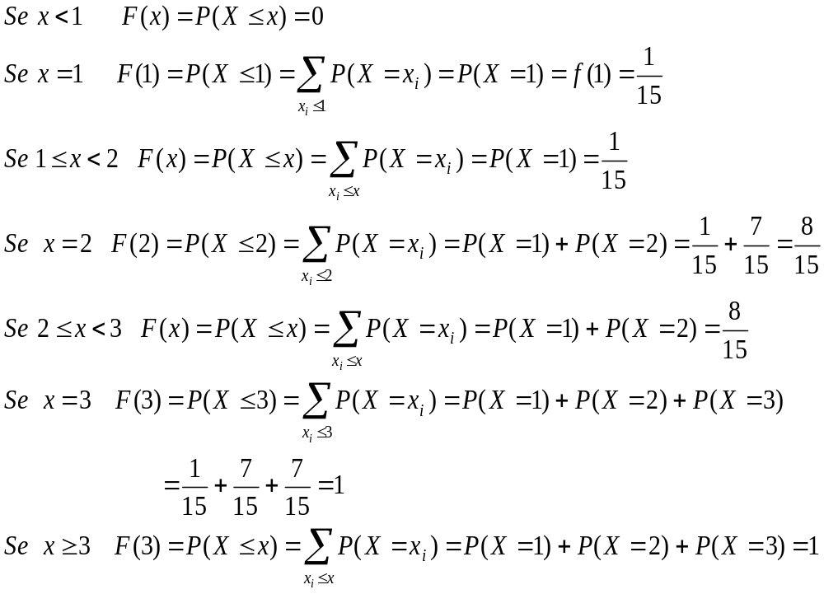

Slide 9
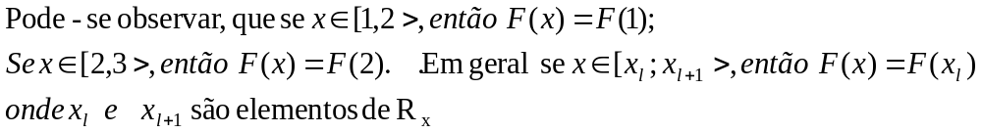
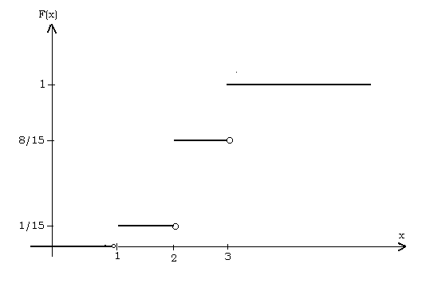
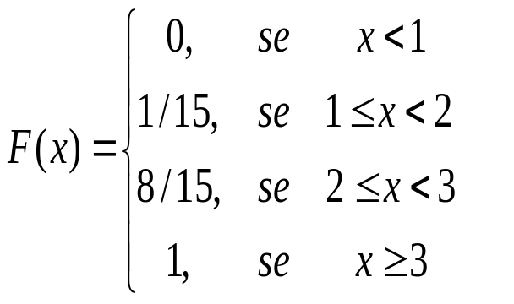
Observação 1:
Logo, a função de distribuição acumulada pode-se escrever assim:
O gráfico da FDA de X é:

Slide 10
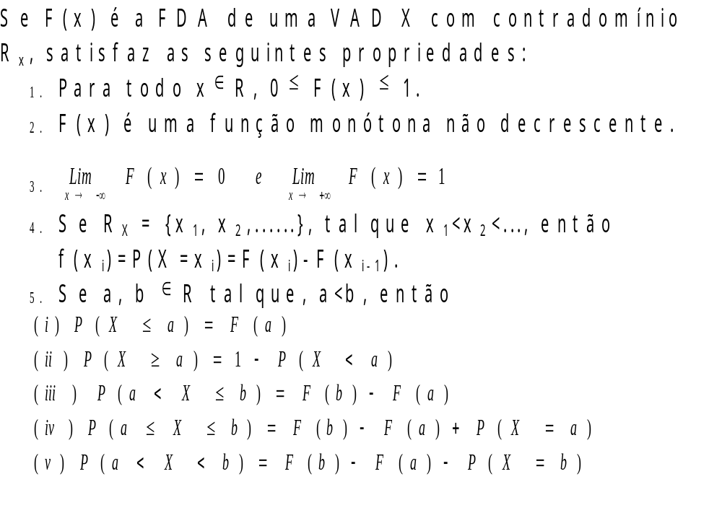
Propriedades da função de distribuição acumulada

Slide 11
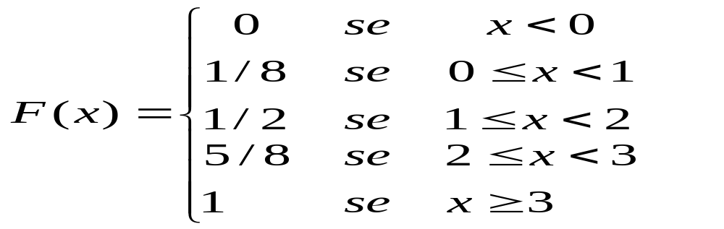
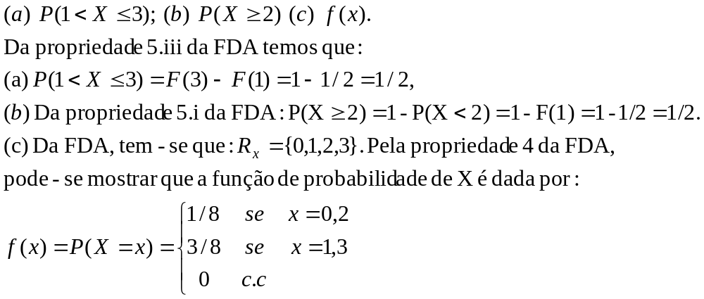
Exemplo 4: A variável aleatória X, tem a seguinte função de distribuição acumulada:
Calcular:

Slide 12
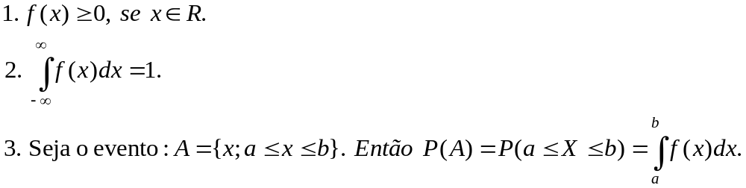
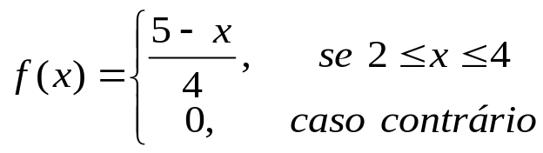
2. Variáveis aleatórias contínuas(VAC)
Função de probabilidade.
Uma função f(x) é chamada função de probabilidade ou função densidade de probabilidade (f.d.p) da variável aleatória contínua X se satisfaz as seguintes condições.
Exemplo 1:Suponha que o tempo de produção de um artigo (em minutos) é uma variável aleatória, X que tem como função de probabilidade:
Verificar se f(x), é uma função de densidade de probabilidade e calcular a probabilidade que o tempo de produção de um artigo escolhido ao acaso seja menor de 3 minutos.

Slide 13
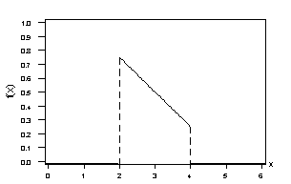
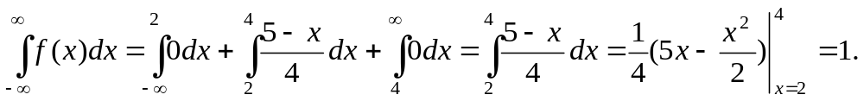
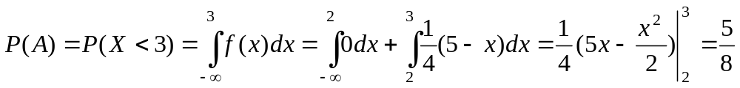
Da figura, pode-se observar que a função f(x)≥0 (é não negativo) para x∈R. Para que f(x) seja f.d.p. falta verificar a condição (2), ou seja a área sob o eixo x e a função f(x) é igual a 1.
A probabilidade que o tempo de produção de um artigo escolhido ao acaso seja menor de 3 minutos é a probabilidade do evento: A={X<3}, ou seja,

Slide 14
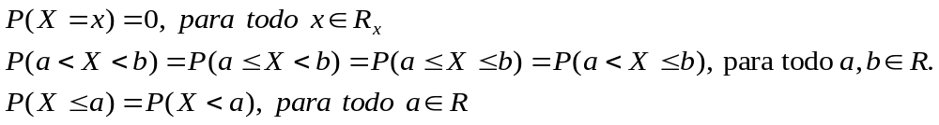
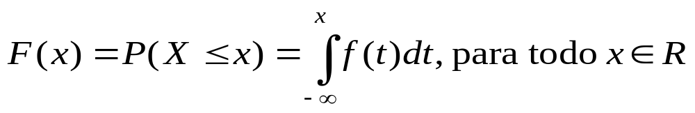
Observação 2.1: Se X é uma VAC, então
Função de distribuição acumulada de uma VAC
Definição [Função de distribuição acumulada] Seja X uma VAC com f.d.p. f(x). A função de distribuição acumulada (FDA) da VAC X, define-se por:
Exemplo 2. Considere a variável aleatória X, do exemplo 1, isto é,
Determinar F(x).

Slide 15
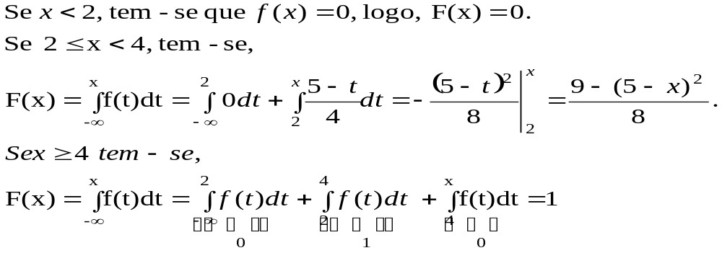
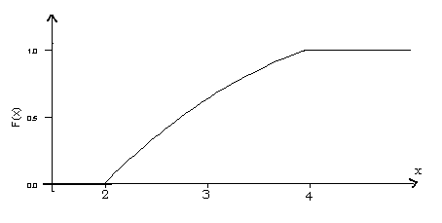
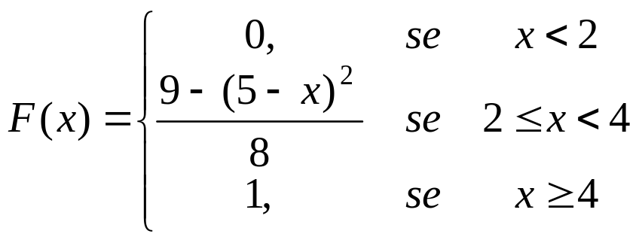
Logo, a FDA da VAC, X é:

Slide 16
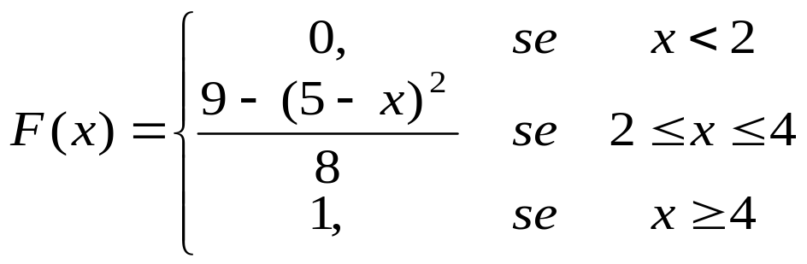
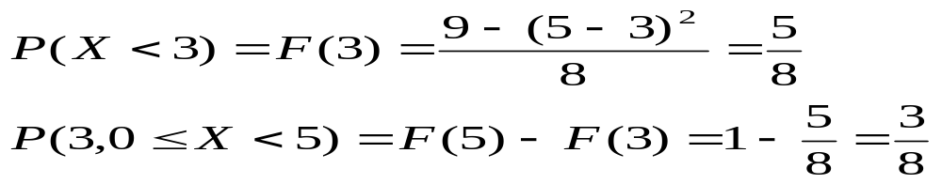
Observação 2.2.
A FDA de uma VAC X, permite o cálculo de probabilidades de eventos da forma (a≤X≤b), onde a < b∈R. Isto é,
P(a≤X≤b)=F(b) - F(a).
Exemplo 3. Considere a FDA, do exemplo 2 e obtenha: P(X ≤3) e P(3,0 ≤X < 5).
Solução: a FDA é dada por:

Slide 17
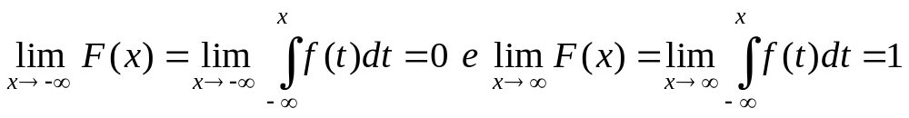
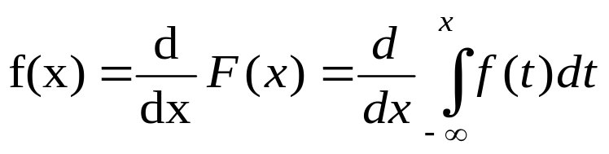
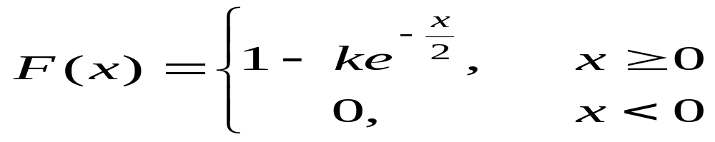
Propriedades da FDA de uma VAC
0≤F(x)≤1, para todo x∈R.
F(x) é uma função monótona não decrescente.
F(x) é uma função contínua para todo x∈R.
‘
5. Do segundo teorema fundamental do cálculo tem-se:
Exemplo 4. Suponha que o tempo de vida de um processador é uma variável aleatória X com a seguinte FDA:
Determinar:

Slide 18
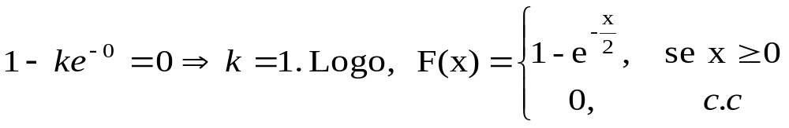
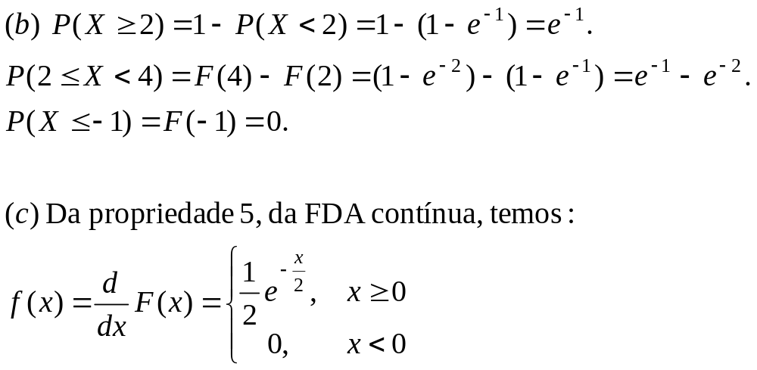
(a) o valor de k; (b) P(X≥2), P(2 ≤ X ≤ 4) e P(X ≤-1). (c) f(x).
Solução: (a) Pela propriedade 3 de F(x) temos: F(0)=0, o qual implica:

Slide 19
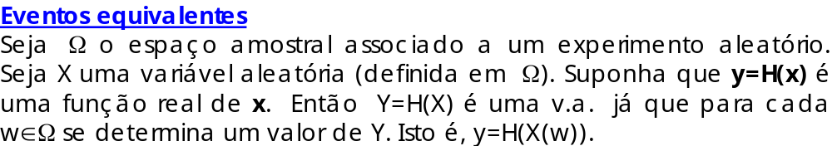
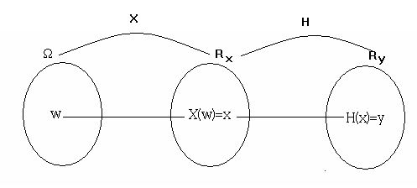
Funções de Variáveis Aleatórias

Slide 20
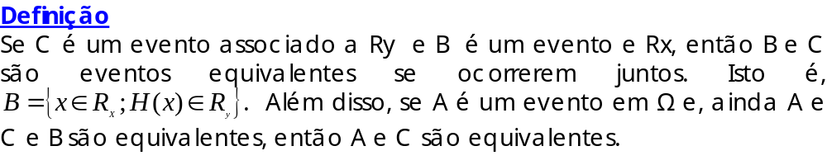
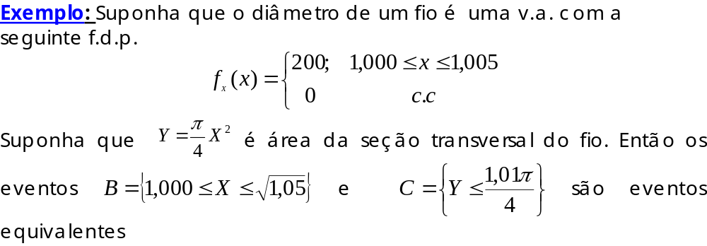

Slide 21
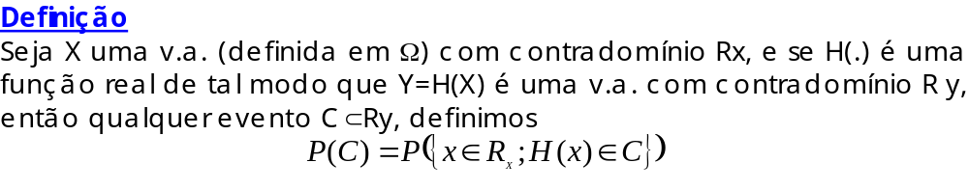
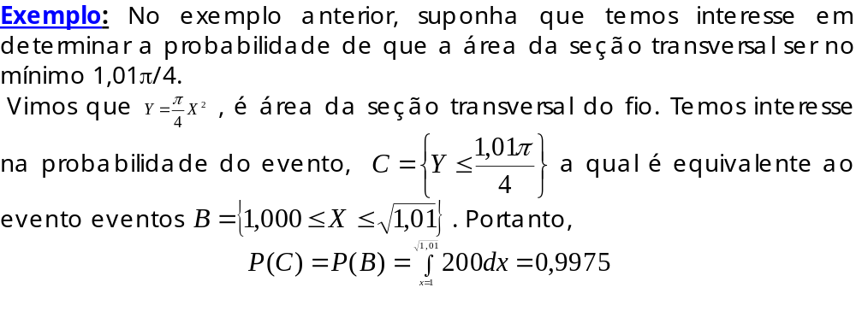

Slide 22
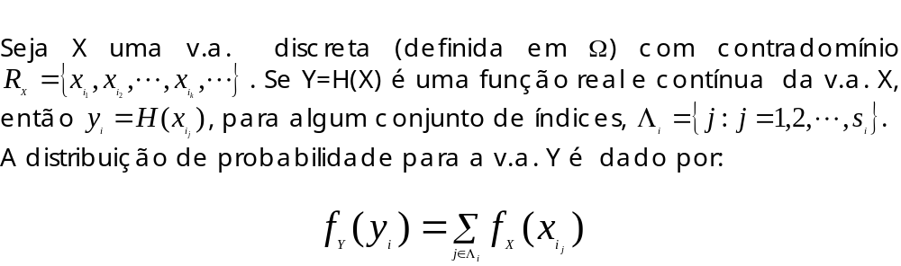
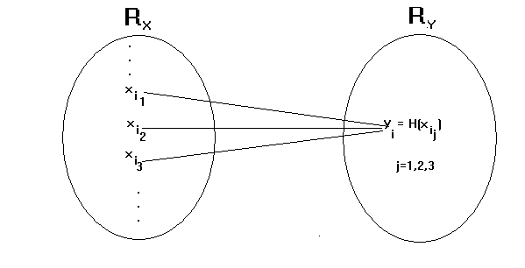
Função de uma variável Aleatória discreta

Slide 23
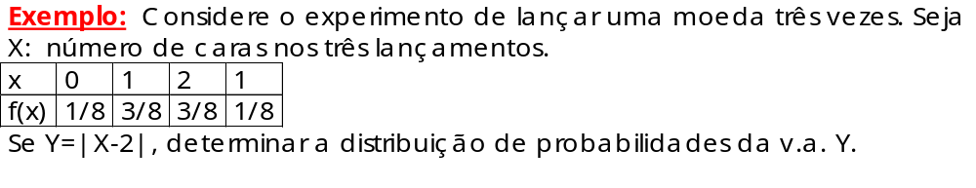
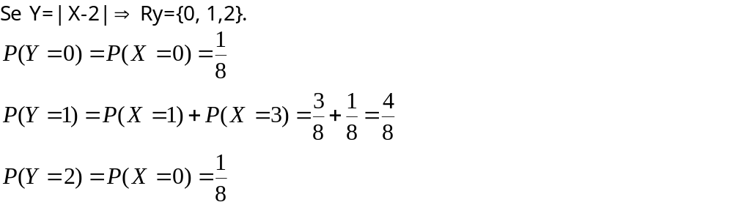
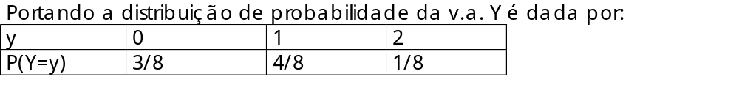

Slide 24
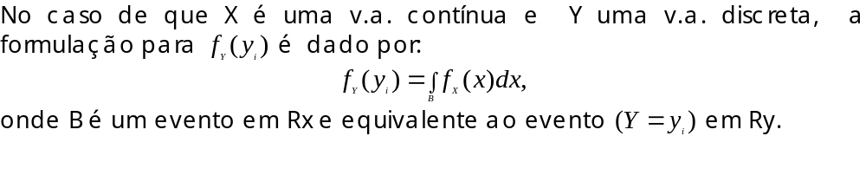
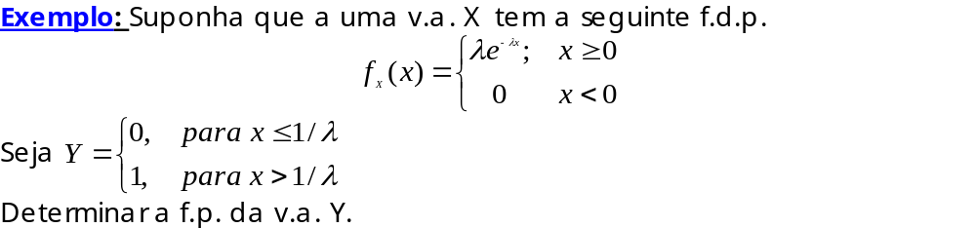
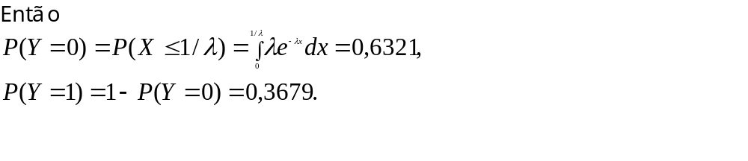

Slide 25
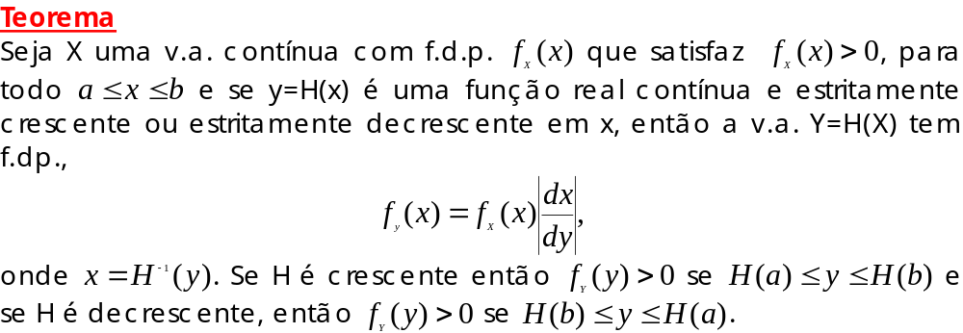
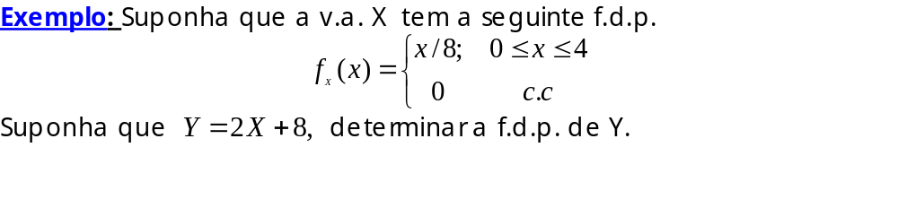
Funções contínuas de uma variável Aleatória contínua

Slide 26
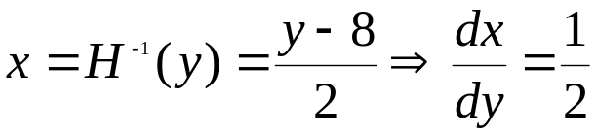
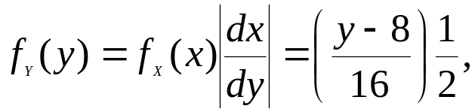

Já que y=H(x)=2x+8, é uma função estritamente crescente, consequentemente,
Logo,
Uma vez que H(0)=8, H(4)=16

Slide 27


Valor Esperado e Variância de uma variável aleatória
Nessa definição supõe-se que o somatório e a integral convergem.

Slide 28

Valor Esperado e Variância de uma variável aleatória
Definição[Valor esperado de uma função de v.a] Seja Y=H(X), sendo H uma função real e contínua da v.a. X. O valor esperado, H(X) é definida como:

Slide 29



Slide 30

Exemplo 5. Suponha que a demando diária de uma peça é uma variável aleatória discreta com a seguinte função de probabilidade:
Determinar: (a) a demanda esperada. (b) a variância da demanda.
Solução: (a) pela definição do valor esperado de uma VAD temos que:

Slide 31



Definição[Desvio padrão] é definido como raiz quadrada positiva da variância, isto é,
Propriedades do valor esperado e variância de uma v.a.
Seja X e Y duas variáveis aleatórias e a e b duas constantes reais.

Slide 32


Slide 33


Teorema: Se X é uma variável aleatória com média, μ, então
Exemplo: Suponha que as vendas diárias de um empresa que comercializa equipamentos eletrônicos (em dezenas de milhares de dólares) é uma variável aleatória com função de densidade;

Slide 34

Escolhe-se ao acaso um dia de venda, determine:
A probabilidade que as vendas da empresa seja maior de 22.000 dólares mais não maior de 45.000 dólares.
A média e o desvio padrão das vendas diárias.
Se o lucro diário é definida pela função Y=0,2X-0,5, calcule a média e variância do lucro diário.
Solução: Seja X: Vendas diárias de uma empresa (em dezenas de milhares de dólares).
(a) Seja o evento A={2,2<X<4,5}, então P(A)=?

Slide 35


(b) Da definição de esperança matemática temos:
Logo, a média e o desvio padrão de X são respectivamente:
(c) Seja, Y=0,2X-0,5. Das propriedades de valor esperado e variância temos:
E(Y)=E(0,2X-0,5)=0,2E(X)-0,5=(0,5)(34/9)-0,5=0,25556

